Slide 1

Распознание языка программирования
Выполнили студенты группы ИВТ-б-о-21-1:
Павленко Михаил, Стригалов Дмитрий, Пентухов Сергей

Slide 2
Краткое введение в проблему
Отсутствие эффективных средств предсказания языка программирования по коду.
Различные языки программирования имеют свои уникальные структуры, что затрудняет идентификацию.
Пользователи вынуждены проводить ручной анализ кода для определения языка, что является трудоемким и подверженным ошибкам процессом.
Создание инструмента, способного автоматически распознавать язык программирования, повышая эффективность в разработке программного обеспечения.

Slide 3
Описание целей проекта
Разработка инновационного инструмента для автоматического предсказания языка программирования на основе фрагментов кода.
Создание модели машинного обучения, способной точно определять язык программирования по предоставленному коду.
Снижение необходимости использования ручного анализа кода.

Slide 4
Задачи
Современные проекты часто включают в себя код на разных языках. Понимание языка каждого фрагмента упрощает совместную разработку.
Помощь в ускорении процесса обучения новых языков программирования для разработчиков.
Обрабатывать различные языки программирования с высокой точностью, чего трудно достичь вручную.

Slide 5
Обучение модели
Мы начинаем процесс с загрузки наших данных из CSV-файла в удобный для анализа формат с использованием библиотеки pandas.
TF-IDF векторизация для преобразования фрагментов кода в числовое представление, что позволяет нам эффективно работать с текстовыми данными.
Метод опорных векторов (LinearSVC) для обучения модели классификации, которая может точно определить язык программирования.
После успешного обучения мы сохраняем нашу модель и векторизатор, чтобы иметь возможность повторно использовать их без необходимости повторного обучения.

Slide 6
Обучение модели
Когда у нас есть обученная модель, мы можем легко предсказать язык программирования для новых фрагментов кода, просто загружая сохраненные ранее состояния.
Предусмотрены дополнительные функции, такие как проверка наличия только цифр во введенном фрагменте кода, для обеспечения корректного ввода.
Эта структура проекта обеспечивает эффективное взаимодействие с данными, обучение модели и предсказание языка.

Slide 7

Pandas
Pandas – это библиотека Python с открытым исходным кодом, предоставляющая высокопроизводительный инструмент для обработки и анализа данных с использованием его мощных структур данных. Название Pandas происходит от слова Panel Data – эконометрика из многомерных данных.
Pandas используется в широком спектре областей, включая академические и коммерческие области, включая финансы, экономику, статистику, аналитику и т.д.

Slide 8
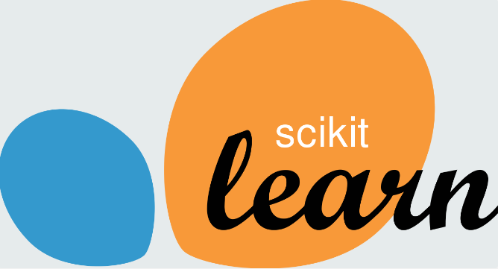
Scikit-learn
Scikit learn - это библиотека машинного обучения с открытым исходным кодом, которая поддерживает обучение с учителем и без учителя. Библиотека также предоставляет различные инструменты для подбора модели, предварительной обработки данных, выбора модели, оценки модели и многие другие утилиты.
Scikit-learn предоставляет десятки встроенных алгоритмов и моделей машинного обучения, называемых оценщиками (extimators) . Каждая оценка может быть приспособлена к некоторым данным, используя свой метод подбора.

Slide 9
Scikit-learn
Scikit-learn применяется:
в рекомендательных системах: например, реклама на основе ваших ранее проявленных интересов или сервис музыки с «умными» рекомендациями;
для распознавание текста и изображений;
для предсказания поведения пользователей, финансовых колебаний и других прогнозируемых явлений на основе существующих данных;
для классификации данных и автоматического построения метрик в бизнес-анализе;
при распределении и обработке результатов исследований — научных, медицинских и других.

Slide 10
Joblib
Joblib — набор инструментов для упрощения конвейерной обработки данных в Python.
Фреймворк дает легкий способ добиться повышения производительности и воспроизводимости результатов при работе с большими данными и крупными объемами вычислений в таких областях, как научные исследования.

Slide 11
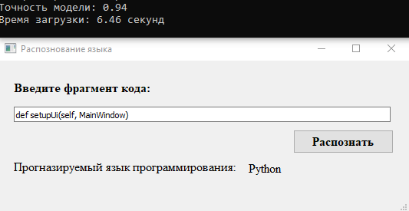
Демонстрация работы кода

Slide 12
Возможные улучшения для дальнейших исследований
Улучшить пользовательского интерфейса для более удобного взаимодействия с моделью. Интерфейс может предоставить возможность загружать код, вводить его вручную.
Предоставление возможности для взаимодействия с сообществом разработчиков для сбора обратной связи и данных.
Эти улучшения могут сделать проект более гибким, доступным и функциональным, обеспечивая более широкий круг пользователей и сценариев использования.

Slide 13
Заключение
В ходе этого проекта мы создали модель для автоматического определения языка программирования по фрагментам кода. Проект предоставляет хороший старт для решения задачи определения языка программирования по коду. С учетом возможных улучшений и дальнейших исследований, проект имеет потенциал для улучшения.

